Slide 1

CHÀO MỪNG CÁC EM ĐẾN VỚI
TIẾT HỌC NGÀY HÔM NAY

Slide 2
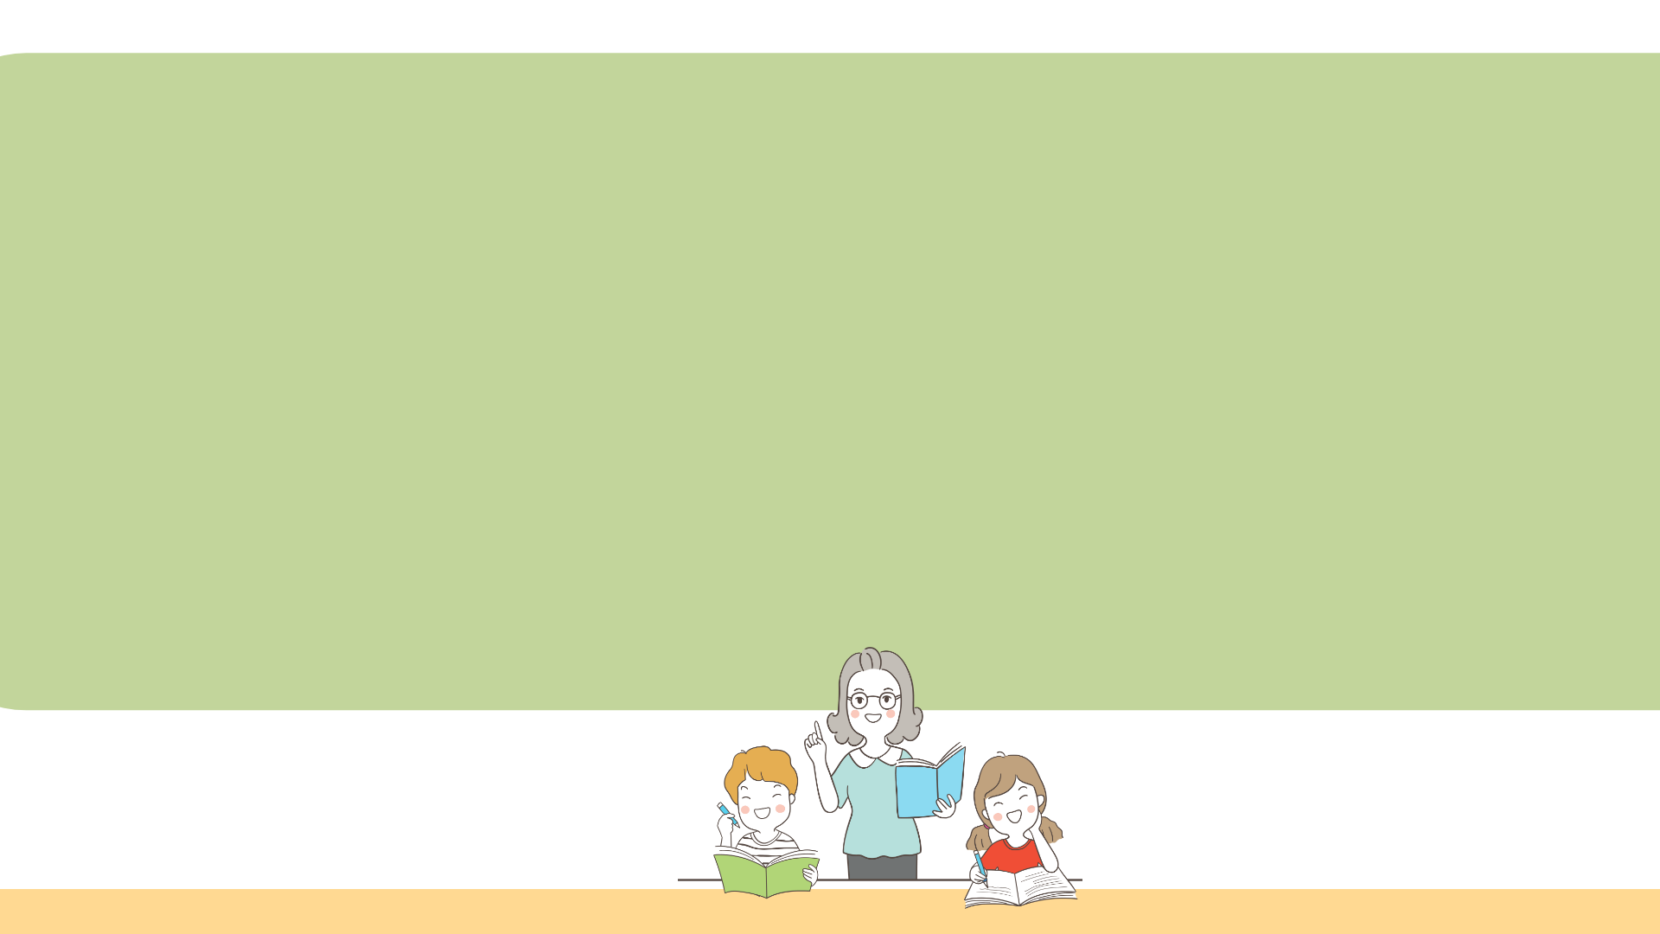
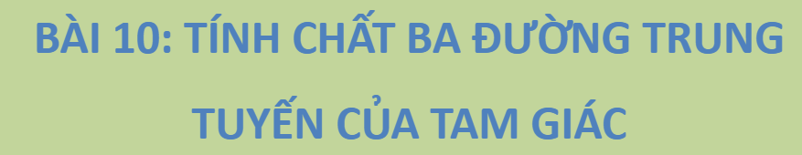

Slide 3
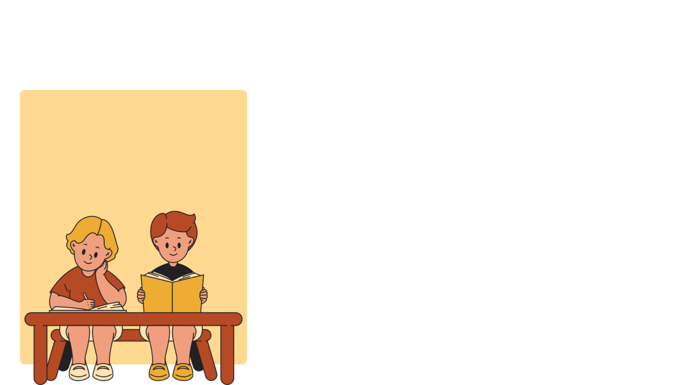



Đường trung tuyến của tam giác
Tính chất ba đường trung tuyến của tam giác

Slide 4



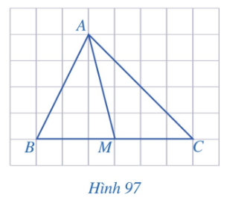
Bài 10. TÍNH CHẤT BA ĐƯỜNG TRUNG TUYẾN CỦA TAM GIÁC
1. Đường trung tuyến của tam giác
Thảo luận nhóm HĐ 1 trang 104
HĐ 1/ SGK trang 104: Quan sát hình 97 và cho biết các đầu mút của đoạn thẳng AM có đặc điểm gì?
Ta thấy điểm A là một đỉnh của tam giác ABC, điểm M là trung điểm của cạnh BC.
=> AM là đường trung tuyến của tam giác ABC
Thế nào là đường trung tuyến của tam giác

Slide 5


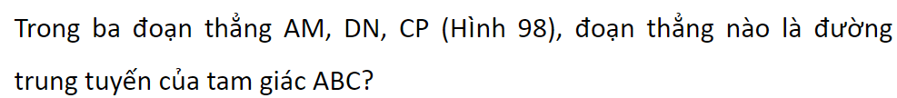
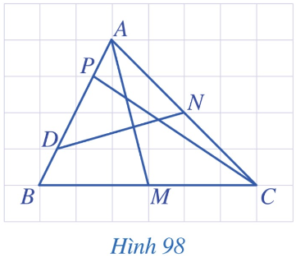
Bài 10. TÍNH CHẤT BA ĐƯỜNG TRUNG TUYẾN CỦA TAM GIÁC
1. Đường trung tuyến của tam giác
Đường trung tuyến của tam giác là đường thẳng xuất phát từ đỉnh xuống trung điểm cạnh đối diện.

Slide 6
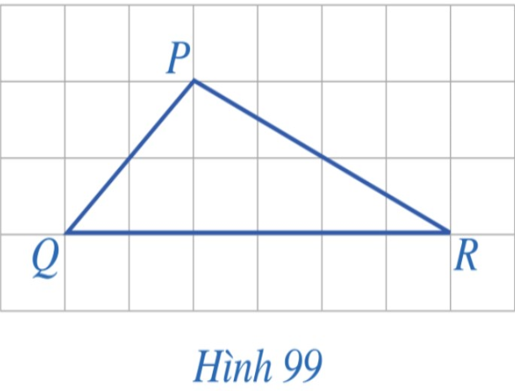
N
E
M

Slide 7
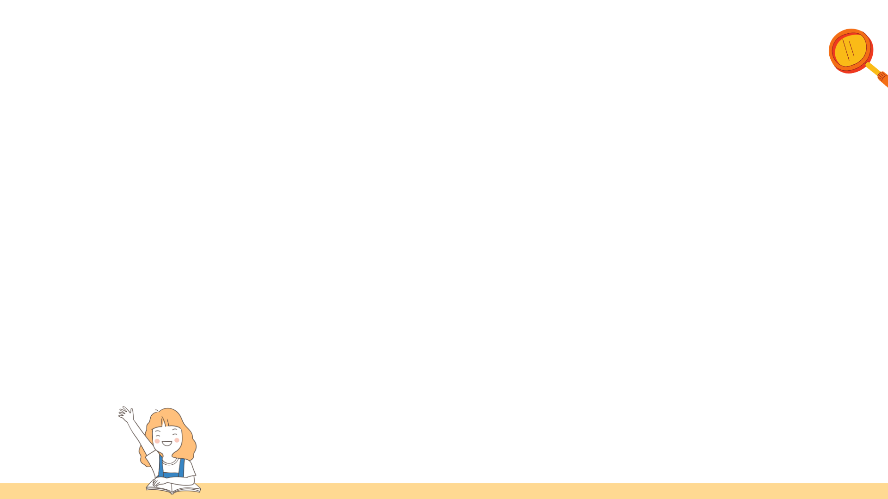

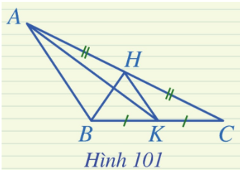
Bài 10. TÍNH CHẤT BA ĐƯỜNG TRUNG TUYẾN CỦA TAM GIÁC
1. Đường trung tuyến của tam giác
a) ∆AKC
có:
K là
đỉnh của ∆AKC
H là
trung điểm của cạnh AC(vì AH = HC)
nên HK là đường trung tuyến của ∆AKC
b) ∆BHC
có:
K là
trung điểm của cạnh BC(vì BK = KC)
H là
đỉnh của ∆BHC
nên HK là đường trung tuyến của ∆BHC

Slide 8

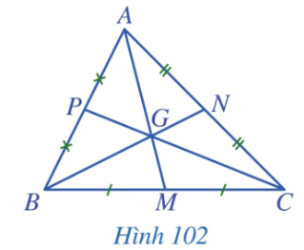
Bài 10. TÍNH CHẤT BA ĐƯỜNG TRUNG TUYẾN CỦA TAM GIÁC
2. Tính chất ba đường trung tuyến của tam giác
HĐ 2/ SGK trang 105: Quan sát các đường trung tuyến AM, BN, CP của ∆ABC trong Hình 102, cho biết 3 đường trung tuyến đó có đi qua một điểm hay không?
- Ta thấy ba đường trung tuyến AM, BN, CP của ∆ABC cùng đi qua điểm G
- hay ba đường trung tuyến AM, BN, CP của ∆ABC đồng quy tại điểm G
- điểm G được gọi là trọng tâm của tam giác.
KTTT( SGK trang 105)

Slide 9
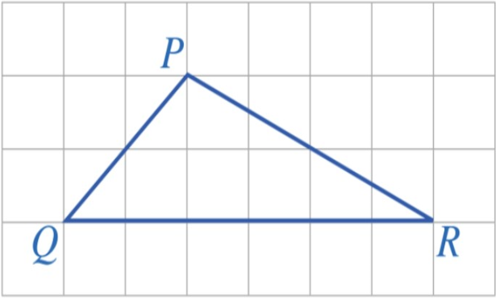
Bài 10. TÍNH CHẤT BA ĐƯỜNG TRUNG TUYẾN CỦA TAM GIÁC
2. Tính chất ba đường trung tuyến của tam giác
LT2/ sgk trang 105: Cho ∆PQR có hai đường trung tuyến QM và RK cắt nhau tại G. Gọi I là trung điểm của cạnh QR. Chứng minh 3 điểm P, G, I thẳng hàng.
∆PQR
có:
hai đường trung tuyến QM và RK cắt nhau tại G (gt)
K
G
M
nên G là
trọng tâm ∆PQR
mà I là
trung điểm của cạnh QR (gt)
I
=> PI là
đường trung tuyến của ∆PQR
vì các đường trung tuyến đi qua trọng tâm của tam giác
nên 3 điểm P, G, I thẳng hàng.

Slide 10
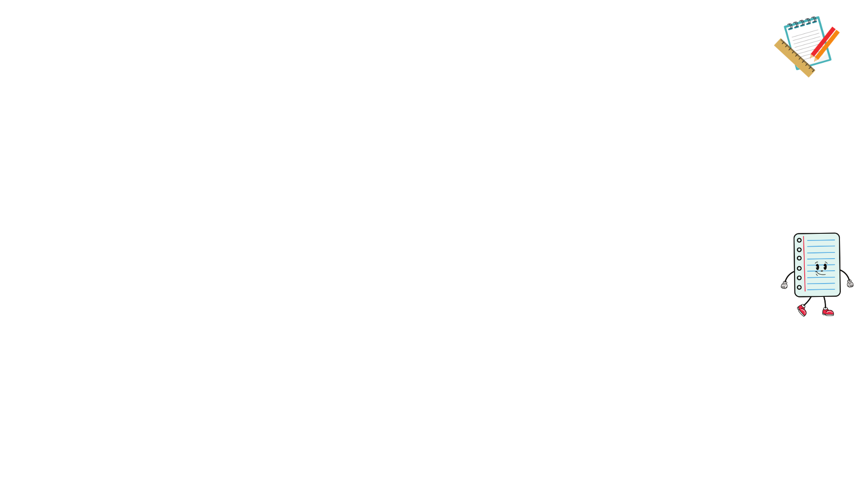

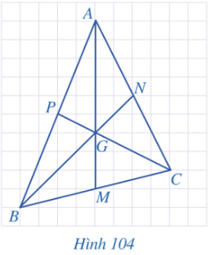








Bài 10. TÍNH CHẤT BA ĐƯỜNG TRUNG TUYẾN CỦA TAM GIÁC
2. Tính chất ba đường trung tuyến của tam giác
HĐ 3/ sgk trang 106: Quan sát các đường trung tuyến AM, BN, CP của ∆ABC trong hình 104. Bằng cách đếm số ô vuông, tìm các tỉ số
Đếm số ô vuông ở hình 104, ta có:
Nhận xét( sgk trang 106): Trọng tâm của một tam giác cách mỗi đỉnh 1 khoảng bằng độ dài đường trung tuyến đi qua đỉnh ấy

Slide 11
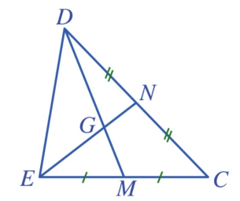


Bài 10. TÍNH CHẤT BA ĐƯỜNG TRUNG TUYẾN CỦA TAM GIÁC
2. Tính chất ba đường trung tuyến của tam giác
VD: Cho hình vẽ, điền vào chỗ trống: EG = ...EN, EN = ...GN, GN =... EG, DG = ....GM.
∆DEC
có:
G là giao điểm của hai đường trung tuyến EN và DM (gt)
nên G là
trọng tâm ∆DEC
3
suy ra
EG = ........EN, EN = ......GN
2
GN =...... EG, DG = ....GM

